Slide 1
Head First Java Ch1 ~ Ch3

Slide 2
Chapter 1. 일단 간단하게 알아봅시다

Slide 3
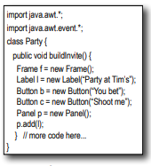
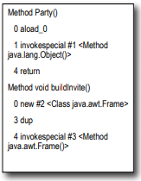
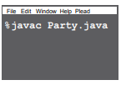
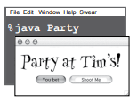
자바가 돌아가는 방식
소스
컴파일러
결과물(코드)
가상머신

Slide 4

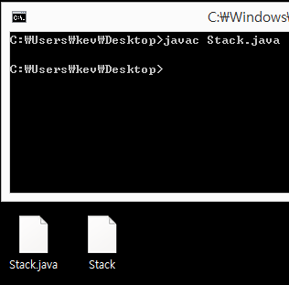
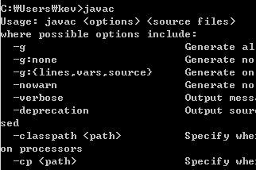
자바 컴파일러
자바 소스파일 (.java)을 자바 가상 머신이 이해할 수 있는 바이트코드(.class)로 컴파일.
Notes:
컴파일러 : 고급언어로 작성된 프로그램 전체를 목적프로그램으로 번역한 후, linking 작업을 통해 컴퓨터에서 실행 가능한 실행프로그램을 생성합니다.

Slide 5
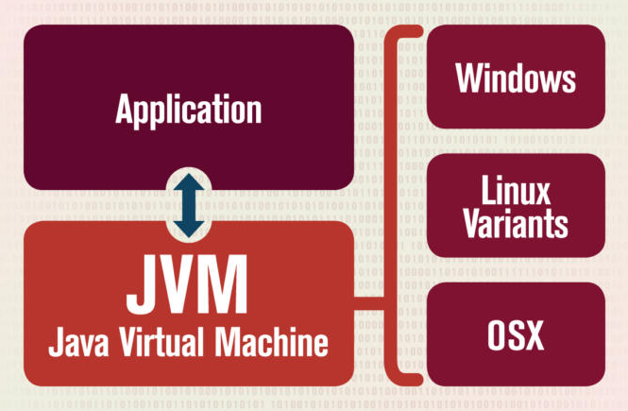
Java Virtual Machine (JVM)
Notes:
자바 컴파일러가 변환한 bytecode를 실행시키는 프로그램.
OS가 bytecode를 이해할 수 있도록 해석, bytecode는 JVM 위에서 OS에 상관 없이 실행.
C언어 같은 네이티브 언어에 비해 속도가 느렸지만 JIT(Just In Time) 컴파일러를 구현해 극복.

Slide 6
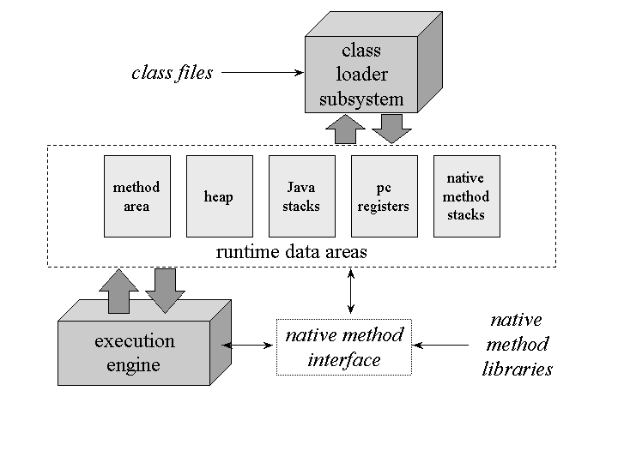
JVM 구조
Notes:
JVM은 크게 Class Loader, Runtime Data Areas, Excution Engine 3가지로 구성되어 있습니다.
Class Loader
RunTime 시점에 클래스를 로딩하게 해주며 클래스의 인스턴스를 생성하면 클래스 로더를 통해 메모리에 로드하게 됩니다.
Runtime Data Areas
JVM이 프로그램을 수행하기 위해 OS로 부터 별도로 할당 받은 메모리 공간을 말하며, Runtime Data Areas는 크게 5가지 영역으로 나눌 수 있습니다.
Execution Engine
Load된 Class의 ByteCode를 실행하는 Runtime Module이 바로 Execution Engine입니다. Class Loader를 통해 JVM 내의 Runtime Data Areas 에 배치된 바이트 코드는 Execution Engine에 의해 실행되며, 실행 엔진은 자바 바이트 코드를 명령어 단위로 읽어서 실행합니다.

Slide 7
Class Loader
Bootstrap
Bootstrap
Class Loader
$JAVHOME/jre/lib/rt.jar
Extensions
Extension
Class Loader
$JAVHOME/jre/lib/ext/*.jar
Java는 동적으로 클래스를 읽어온다.
클래스 로더는 Compile Time이 아닌
RunTime에 Class를 로딩할 수 있게 해준다.
JVM은 클래스에 대한 정보를 가지고 있지 않다.
System
Class Loader
$CLASSPATH
User-Defined
Class Loader
User-Defined
Class Loader
User-Defined
Class Loader
Applications
Delegation Model
Notes:
Bootstrap Class Loader : JVM이 실행될 때 맨 처음 실행되는 클래스 로더로 $JAVA_HOME/jre/lib에 있는 JVM 실행에 필요한 가장 기본적인 라이브러리(rt.jar 등)를 로딩한다. 다른 클래스 로더와 달리 자바가 아닌 네이티브로 구현되어 있다.
Extensions Class Loader : Bootsrap Loading 후 기본적으로 로딩되는 클래스로 $JAVA_HOME/jre/lib/ext에 있는 클래스들이 로딩된다. 이 클래들은 별도로 classpath에 잡혀 있지 않아도 로딩된다.
System Class Loading : 다음으로 CLASS PATH에 정의되거나 JVM option에서 -cp, -classpath에 지정된 클래들이 로딩된다.
User-Defined Class Loader : 사용자가 직접 생성해서 사용하는 클래스 로더다.
참고 자료 : https://homoefficio.github.io/2018/10/13/Java-%ED%81%B4%EB%9E%98%EC%8A%A4%EB%A1%9C%EB%8D%94-%ED%9B%91%EC%96%B4%EB%B3%B4%EA%B8%B0/

Slide 8
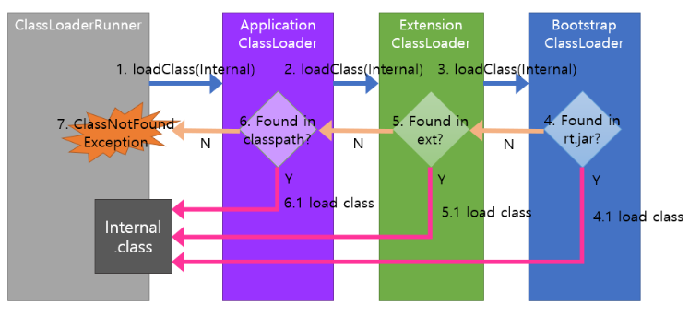
Class Loader – Delegation Principle
Notes:
클래스 로딩이 필요할 때 3가지 기본 클래스 로더의 윗방향으로 클래스 로딩을 위임하는 것.
ClassLoaderRunner는 자기 자신을 로딩한 애플리케이션 클래스로더에게 Internal 클래스 로딩을 요청한다.
클래스 로딩 요청을 받은 애플리케이션 클래스로더는 Internal을 스스로 직접 로딩하지 않고 상위 클래스로더인 익스텐션 클래스로더에게 위임한다.
클래스 로딩 요청을 받은 익스텐션 클래스로더도 Internal을 스스로 직접 로딩하지 않고 상위 클래스로더인 부트스트랩 클래스로더에게 위임한다.
부트스트랩 클래스로더는 rt.jar에서 Internal을 찾아서 4.1 있으면 로딩 후 반환하고
없으면 익스텐션 클래스로더가 jre/lib/ext 폴더나 java.ext.dirs 환경 변수로 지정된 폴더에서 Internal을 찾아서 5.1 있으면 로딩 후 반환하고
없으면 애플리케이션 클래스로더가 클래스패스에서 Internal을 찾아서 6.1 있으면 로딩 후 반환하고
없으면 ClassNotFoundException이 발생한다.

Slide 9
Class Loader – Visibility, Uniqueness Principle
가시 범위의 원칙 : 하위 클래스 로더는 상위 클래스 로더가 로딩한 클래스를 볼 수 있지만,
상위 클래스 로더는 하위 클래스 로더가 로딩한 클래스를 볼 수 없다.
유일성 원칙 : 하위 클래스 로더는 상위 클래스 로더가 로딩한 클래스를 다시 로딩되지 않게 한다.

Slide 10
Class Loader in Java 9
※ JAVA 9 에서도 기본 클래스 로더의 3계층 구조와 3가지 원칙은 유효하지만 이름, 범위, 구현 내용 등이 바뀜.
Bootstrap ClassLoader : rt.jar 제거, 로딩할 수 있는 클래스 범위 축소.
Extension ClassLoader : Platform ClassLoader로 변경, jre/lib/ext, java.ext.dirs를 지원하지 않음,
Java SE의 모든 클래스, JCP에 의해 표준화된 모듈 내 클래스를 볼 수 있어 범위 확장.
URLClassLoader가 아닌 BuiltinClassLoader를 상속받아
ClassLoaders 클래스의 내부 static 클래스로 구현됨, 등
Application ClassLoader : System ClassLoader로 변경, 클래스패스, 모듈패스에 있는 클래스 로딩,
URLClassLoader가 아닌 BuiltinClassLoader를 상속받아
ClassLoaders 클래스의 내부 static 클래스로 구현됨, 등

Slide 11
Runtime Data Area
Method
Area
Heap
Area
Stack
Area
PC
Register
Native
Method
Stack
Method Area (메소드 영역)
필드 데이터 : 클래스 멤버 변수의 이름, 데이터 타입, 접근 제어자
메소드 정보 : 메소드 이름, 리턴 타입, 파라미터, 접근 제어자
Type 정보 : Interface or Class
Constant Pool(상수 풀 : 문자 상수, 타입, 필드, 객체 참조)
Static 변수
final class 변수 등..
Notes:
JVM의 메모리 영역으로 자바 애플리케이션을 실행할 때 사용되는 데이터들을 적재하는 영역.

Slide 12
Heap Area (힙 영역)
new 키워드로 생성된 객체와 배열이 생성.
메소드 영역에 로드된 클래스만 생성 가능, Garbage Collector가 참조되지 않는 메모리를 확인,
제거하는 영역.
Stack Area (스택 영역)
지역 변수, 파라미터, 리턴 값, 연산에 사용되는 임시 값 등이 생성되는 영역.
PC Register
쓰레드가 생성될 때 마다 생성되는 영역.
현재 쓰레드가 실행되는 부분의 주소와 명령을 저장하고 있는 영역.
Native method stack
자바 외 언어로 작성된 네이티브 코드를 위한 메모리 영역.
보통 C/C++ 코드를 수행하기 위한 스택.

Slide 13
Heap Area
Method
Area
Heap
Area
Stack
Area
PC
Register
Native
Method
Stack
Eden
Survivor1
Survivor2
Old
Permanent
Notes:
JVM의 메모리 영역으로힙 영역은 좀 더 살펴봐야하는데 그 이유는 GC의 주요 대상이기 때문입니다. (Stack영역과 Method영역도 GC의 대상이 됨.)
힙 영역은 우선 5개의 영역(eden, survivor1, survivor2, old, permanent)으로 나뉩니다.
(survivor영역의 숫자는 의미없고 두 개로 나뉜다는 것이 중요하다)
힙 영역을 굳이 5개로 나눈 이유는 효율적으로 GC가 일어나게 하기 위함이라고 합니다.
GC에 관련된 내용은 3장 쪽에서 더 정리하겠습니다.

Slide 14
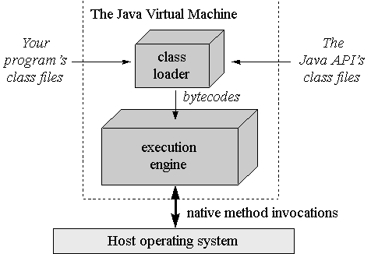
Java Virtual Machine – Execution Engine
Notes:
클래스 로더에 의해 JVM 메모리 공간에 적재된 바이트 코드를 Execution Engine을 이용해 실행합니다.
하지만 바이트 코드를 그대로 쓰는 것은 아니고 기계어로 변경한 뒤에 사용하게 됩니다.
해당 작업을 Execution Engine이 합니다.
그리고 바이트 코드를 기계어로 변경할 때엔 두 종류의 방식을 사용합니다. 각각 Interpreter와 JIT (Just-In-Time) compiler입니다.

Slide 15
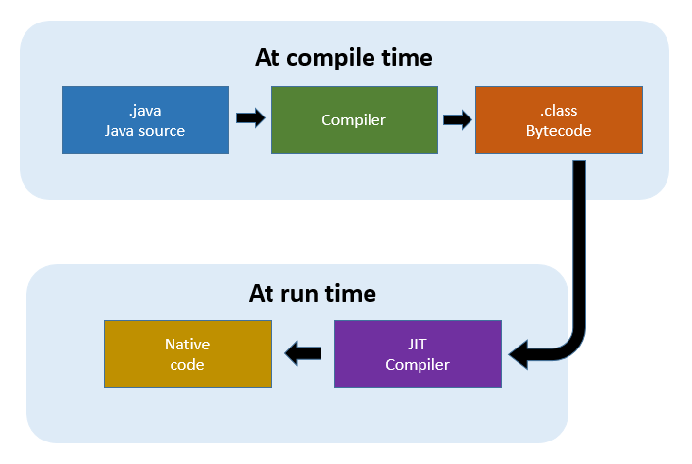
Just-In-Time Compiler
Notes:
JIT 방식은 실행 시점에 자주 쓸만한 코드들을 기계어로 변환 시켜놓고 저장해 뒀다가,
재사용 할 때 이미 변환된 기계어 코드를 재 사용 하는 방식을 말합니다.
물론 이 과정을 하기 위해 초반에 메모리를 잡아두거나 하는 선행 작업들이 있어서 초기 실행 속도는 다소 느릴 수도 있습니다.
하지만 그 이후로는 ByteCode를 사용 할 때마다 네이티브 코드로 변환하는 작업이 들어 실행속도가 많이 향상됩니다.
코드가 재사용될 일이 없거나 규모가 작은 프로그램에서는 배 보다 배꼽이 더 클 수도 있지만 일반적으로 빠른 속도를 자랑합니다.

Slide 16
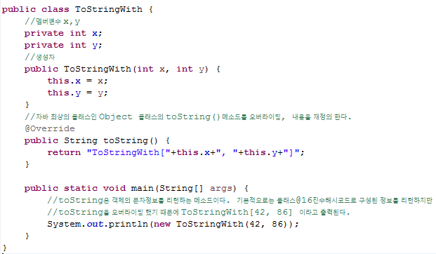
자바 코드의 구조
소스 파일
클래스
메소드 1
선언문
메소드 2
선언문

Slide 17
Main()
프로그램을 실행시켜라. == JVM에 해당 클래스를 불러오고, main() 메소드를 실행시켜라.
public static void main(String[] args) {}
Notes:
Public : 접근 제한자 중 하나, 모든 클래스에서 접근이 허용, 따라서 메인 메소드를 JVM 이 쉽게 접근 가능하도록 합니다.
Static : static 메소드는 별도의 객체 생성없이 실행 가능합니다. 따라서 main 메소드도 별도의 객체 생성없이 실행 가능합니다.
Void : 메인 메소드는 반환할 데이터가 없고 실행만 되도록 합니다.
String[] args : 자바 프로그램 실행시에 옵션으로 주어진 파라미터들이 들어가는 배열입니다.

Slide 18
Chapter 2. 클래스와 객체

Slide 19
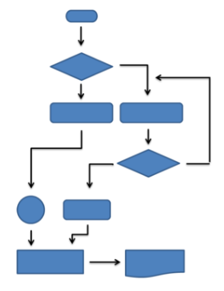
절차적 프로그래밍
루틴, 프로시저로 구성.
프로그램의 순서와 흐름을 먼저 세우고, 필요한 자료구조와 함수들을 설계.
순서도
Notes:
특정 작업을 수행하기 위한 프로그램을 작성할 때, “루틴”, “프로시저”로 구성되게끔 프로그래밍.
루틴이란 프로그래머가 정의한 틀에 박힌 작업, 프로시저는 순서.
완성된 코드의 실행 속도가 빠르지만, 정해진 순서에서 순서가 바뀌면 결과값을 도출해 내기가 어렵다.
프로그램 분석이 어려워 대형 프로젝트에는 부적합.

Slide 20
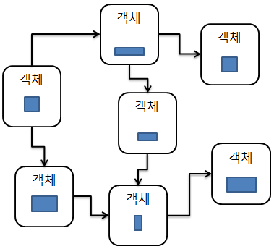
객체 지향 프로그래밍
상태와 행위로 이루어진 객체의 구성으로 프로그램을 만들어 나가는 것.
자료구조, 모듈들을 먼저 설계한 후 이들의 실행 순서와 흐름을 설계.
클래스 다이어그램
Notes:
설계에 많은 시간이 투자되고 객체가 많아지면 프로그램이 복잡해지는 단점이 있지만,
만들어 놓은 코드의 재사용이 가능하고, 유지보수 및 업그레이드가 쉬운편이며, 분석, 설계의 전환이 쉽다는 장점이 있습니다.

Slide 21
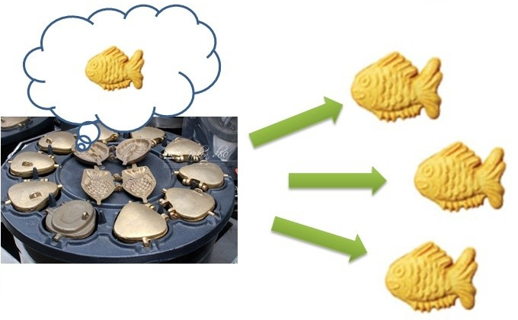
클래스와 객체
Notes:
클래스
- 객체 생성의 청사진
- 객체의 상태를 저장하는데 사용될 속성 정의
- 객체가 이해할 수 있는 메시지와 메시지에 응답하는 과정 정의
- 각각의 메시지에 대해 메소드(프로시저) 구현
객체
- 데이터를 가지고 있습니다. 데이터는 객체의 상태를 기술하는 정보
- 행위의 집합을 가지고 있습니다. – 어떤 메시지를 받았을 때 객체가 어떻게 해야 하는지 알 수 있습니다.
메시지란 객체에게 작업을 수행하도록 요청하는것입니다.
- 다른 객체와 구분할 수 있도록 아이덴티티를 가지고 있습니다.

Slide 22
캡슐화
보여지는 데이터, 메소드
숨겨놓은 데이터, 메소드
Private -> Default -> Protected -> Public
public Object getData() { return data; }
public void setData(Object data) { this.data = data; }
결합도 ↓ 응집도 ↑
Notes:
캡슐화란 데이터(속성)과 데이터를 처리하는 함수를 하나로 묶는것 입니다.
객체 외부에서는 개체 내부 정보를 직접 접근하거나 조작할 수 없고, 외부에서 접근할 수 있도록
정의된 메소드를(get,set) 통해서만 관련 데이터에 접근할 수 있습니다.
항상 요구사항은 변경됩니다. 따라서 요구사항의 변경을 당연하게 받아들이고 이에 대처하는 법을 터득해야 하는데,
이를 대처하는 방법이 낮은 결합도와 높은 응집도를 유지하는 것이다.
- 결합도 : 어떤 기능을 실행하는 데 다른 클래스나 모듈들에 얼마나 의존적인지를 나타냅니다.
응집도 : 클래스나 모듈 안의 요소들이 얼마나 밀접하게 관련되어 있는지를 나타냅니다.
캡슐화는 특히 낮은 결합도를 유지할 수 있도록 해주는 객체지향 설계 원리입니다.
캡슐화는 정보은닉(알 필요가 없는 정보는 외부에서 접근하지 못하도록 제한)을 통해 높은 응집도와 낮은 결합도를 가집니다.
캡슐화를 통해 결합도가 낮아짐으로써 하나의 클래스에 변경이나 오류가 생겨도 다른 클래스에 영향이 가지 않도록 합니다.

Slide 23
추상화
Shape
rotate()
playSound()
Square
Circle
Triangle
rotate()
playSound()
rotate()
playSound()
rotate()
playSound()
Square
Circle
Triangle
Notes:
객체 지향에서 추상화는 객체들의 공통된 속성과 행위를 파악해서 하나의 개념으로 다루는 수단입니다.
설계 시에 각 객체의 구체적인 개념에 의존하지 않고 추상적인 개념에 의존해서 좀 더 유연한 설계를 할 수 있도록 합니다.

Slide 24
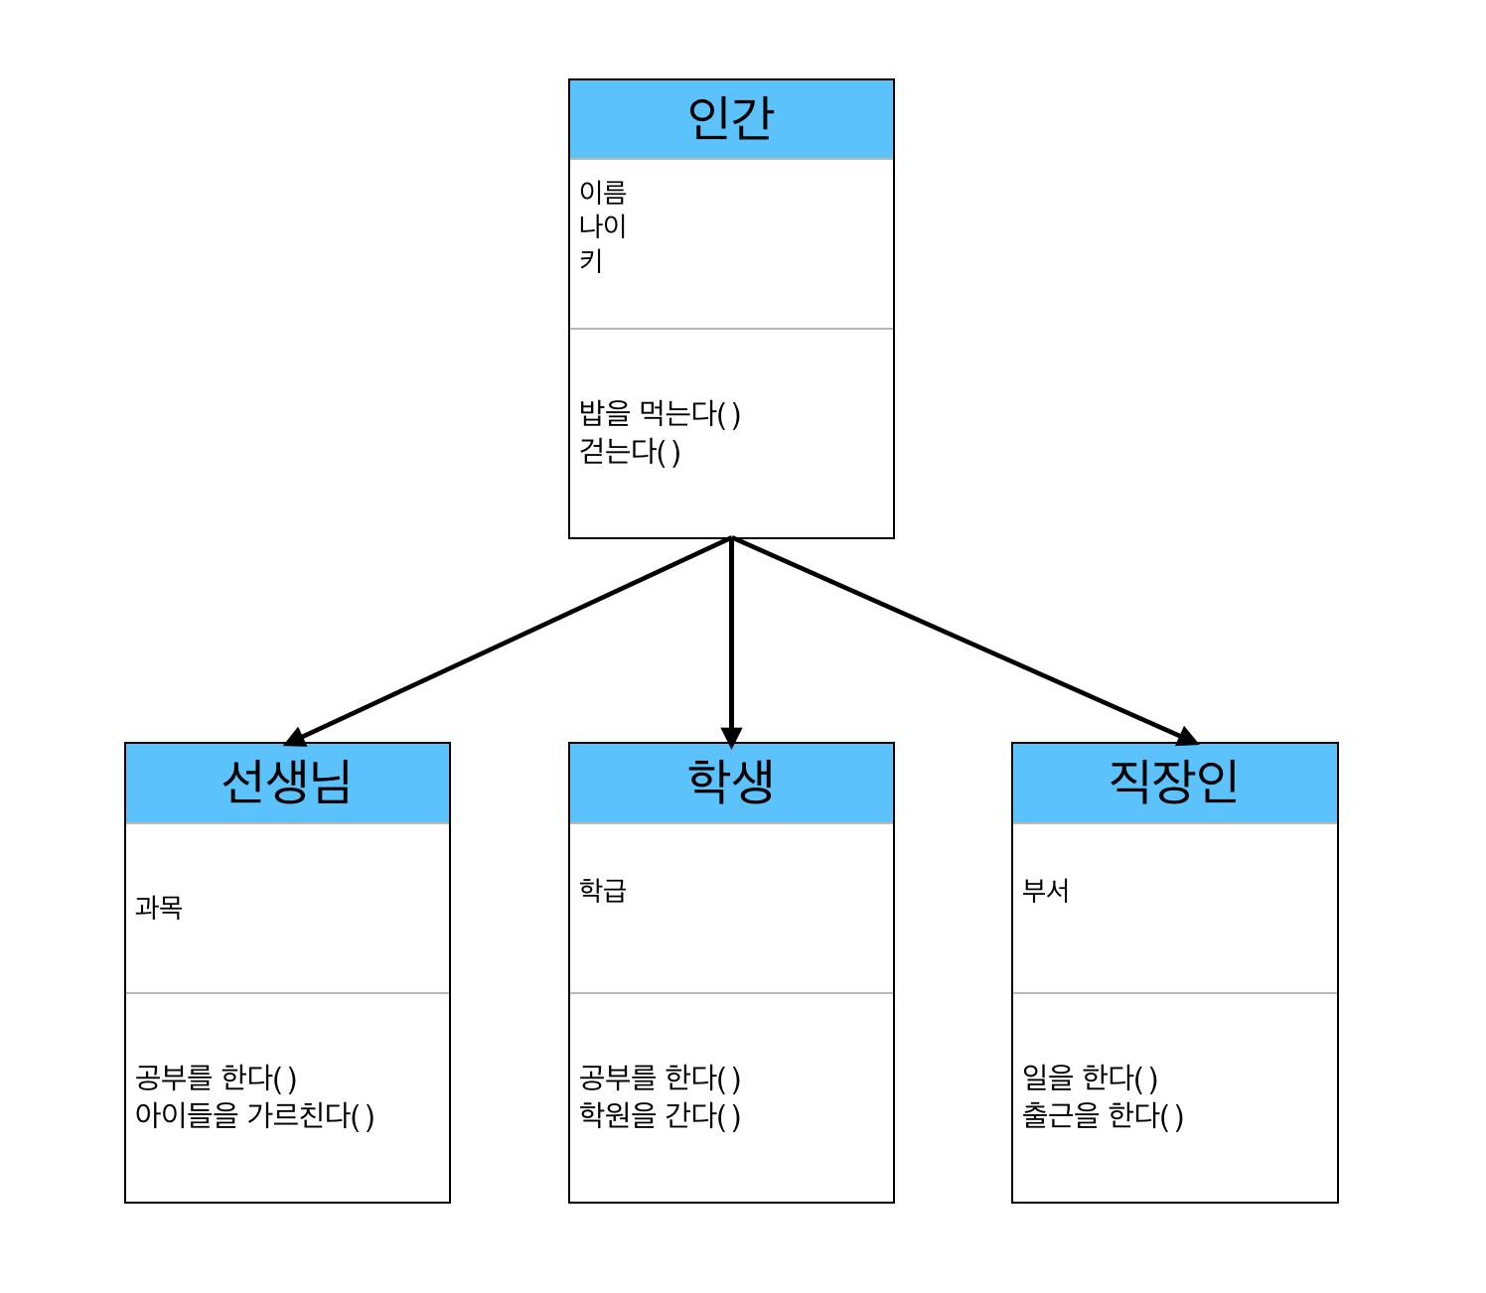
상속
Notes:
상속이란 부모 클래스가 가지고있는 모든것을(생성자 제외) 자식클래스가 물려받아 같이 공유하며 나아가 확장(extends)하는 개념으로
객체들 간의 관계를 구축하는 방법입니다.
여러 개체들이 가진 공통된 특성을 하나의 특성으로 성립시키기 때문에 일반화라고도 합니다.
부모 클래스를 상위 클래스(superclass)로 부르며 상속받는 자식 클래스를 하위클래스(subclass)라고 부릅니다.
확장(extends)한다는 말은 부모클래스에서 가지고있는 추상적인 메소드를 자식클래스에서 구체적인 메소드로
오버라이드 할 수 있기 때문에 자바에서는 상속을 정의할때 확장(extends)한다 라고 정의합니다.
기존에 작성된 클래스를 재활용할 수 있습니다.
자식 클래스 설계 시 중복되는 멤버를 미리 부모 클래스에 작성해 놓으면, 자식 클래스에서는 해당 멤버를 작성하지 않아도 됩니다.
클래스 간의 계층적 관계를 구성함으로써 다형성의 문법적 토대를 마련합니다.
여기서는 인간이라는 부모클래스로부터 선생님, 학생, 직장인클래스가 상속을 받았다라고 하며, 상속에서는 IS-A 관계가 성립된다고 합니다.
즉, 선생님은 인간이다, 학생은 인간이다, 직장인은 인간이다처럼 표현할 수 있습니다.

Slide 25
Java에서 상속
public class Human {
private String name; // 이름
public Human(String name) {
this.name = name;
}
public void eat() {
System.out.println(“eat.");
}
public void walk() {
System.out.println(“walk.");
}
}

Slide 26
Java에서 상속
public class Worker extends Human {
private String job; // 직장 이름
public Worker(String name) {
super(name);
}
public Worker(String name, String job) { // 생성자 오버로딩
super(name);
this.job = job;
}
public void doWork() { }
public String getJob() { return this.job; }
public void setJob(String job) { this.job = job; }
@Override
public void eat() { // 메소드 오버라이딩
System.out.println( “eat out");
}
public void eat(String food) { // 메소드 오버로딩
System.out.println( “eat"+ food );
}
}

Slide 27
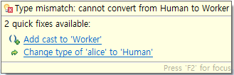
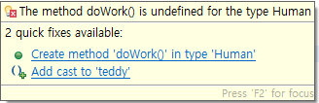
Java에서 상속
Worker bob = new Worker("Bob", "Police");
Human teddy = new Worker("Teddy", "Doctor");
Worker alice = new Human("Alice"); // error
bob.eat();
bob.walk();
bob.doWork();
bob.eat("Pizza");
teddy.eat();
teddy.doWork(); // error
Notes:
Human과 Worker 클래스를 이용해서 인스턴스를 만들어서 사용을 해보았습니다.
우선 bob은 Worker형태로 Worker 생성자를 이용해 만들었고 아무 문제가 없습니다.
다음 teddy는 Human 형태로 자식 클래스의 Worker 생성자를 이용해 생성했고 역시, 아무 문제가 없습니다.
마지막으로 alice는 Worker 형태로 부모 클래스의 Human 생성자를 이용해 생성했는데, 컴파일 단계에서 문제가 발생했습니다.
자식클래스로 만들어진 객체는 부모클래스의 자료형으로 사용될 수 있지만, 반대로 부모클래스로 만들어진 객체는 자식클래스의 자료형으로 사용될 수 없습니다.
Bob은 worker 클래스의 dowork, eat 메소드를 문제없이 잘 실행하고, 부모 클래스의 메소드인 eat, walk등도 잘 수행합니다.
Teddy같은 경우는 자료 형이 Human형태로 되어있고, Human클래스에는 dowork라는 메소드가 정의되어있지 않아서 자식 클래스의 메소드인 doWork() 부분에서 에러가 납니다.
상속 관계에서 부모클래스의 자료형으로 만들어진 객체는 자식클래스의 메소드를 사용할 수 없습니다.

Slide 28
Java에서 상속
Worker alice = (Worker) new Human("Alice");
((Worker) teddy).getJob(); //doctor
Notes:
첫 번째 에러를 수정하기 위해 alice의 생성자를 Worker형으로 형 변환을 해보았지만 실행 시 에러가 뜨는 것을 확인할 수 있습니다.
두 번째 에러를 수정하기 위해 teddy를 Worker형으로 형 변환을 하고 사용해 보았더니 아무 문제가 없었습니다.

Slide 29
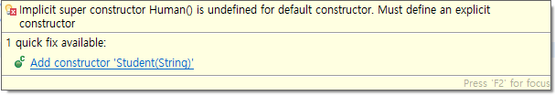
Java에서 상속
public class Student extends Human {
public void study() {}
public void goSchool() {}
}
super();
Notes:
다음은 Student라는 클래스를 인간 클래스에서 상속받았는데 문제가 생겨있는 경우입니다.
이 경우 문제가 생긴 이유는 해당 클래스에는 생성자가 명시적으로 정의되어 있지 않아 있고, 자동으로 부모 클래스의 생성자를 호출해주는 super();가 실행 되는데, 부모 클래스인 Human에 인자 값이 없는 Human()이 명시적으로 정의되어 있지 않아 에러가 발생합니다.

Slide 30
다형성
여러 가지 형태를 가질 수 있는 능력.
하나의 객체가 여러 개의 자료형 타입을 가질 수 있는 것.
Worker bob = new Worker("Bob", "Police");
Human teddy = new Worker("Teddy", "Doctor");
Worker 클래스의 객체는 Worker, Human 자료형으로 표현 될 수 있다.
bob, teddy 는 Human 클래스의 객체이기도 하고, Worker 클래스의 객체 이기도 하다.

Slide 31
인터페이스
public class Worker extends Human implements Consumer {
private String job; // 직장 이름
@Override
public void buy() {
System.out.println("Buy Laptop");
}
}
public interface Consumer {
public void buy();
}
public class Student extends Human implements Consumer {
@Override
public void buy() {
System.out.println("Buy Book");
}
}
Notes:
자바에서 인터페이스는 일종의 뼈대처럼 사용됩니다. 클래스들이 구현해야하는 동작을 지정하는 추상형입니다.
인터페이스의 역할은 어떤 클래스가 특정 인터페이스를 사용한다면, 그 클래스는 반드시 인터페이스에 정의된 메소드를 구현해야 합니다.
인터페이스에서는 모든 멤버 변수는 public static final 이여야 합니다. 단, 이를 생략 할 수 있습니다.
인터페이스에서 모든 메소드는 public abstract이어야 하지만 이 또한 생략 가능합니다.
인터페이스와 추상 클래스는 서로 비슷한 듯 다른 기능입니다. 인터페이스는 클래스가 아닌 인터페이스라는 고유한 형태를 가지고 있는 반면 추상 클래스는 일반적인 클래스입니다.
따라서 추상 클래스는 여러 개를 상속 받는 것이 불가능합니다.
또 인터페이스는 구체적인 로직이나 상태를 가지고 있을 수 없고, 추상 클래스는 구체적인 로직이나 상태를 가지고 있을 수 있습니다.
추상클래스는 일반적으로 베이스 클래스로 상속해서 더 구체적인 클래스를 만들 때 쓰기 좋고, 인터페이스는 클래스와 관련이 없기 때문에 서로 관련이 없는 클래스에서 공통적으로 사용하는 방식이 필요하지만 기능을 각각 구현할때 사용하기 좋다고 합니다.

Slide 32
추상 클래스
abstract class Bird {
public String name;
abstract void sound(); //추상 메소드
}
-> 추상 클래스
public class Chicken extends Bird{
@Override
void sound() {
System.out.println("꼬끼오");
}
}
-> 서브 클래스
Notes:
하나 이상의 추상 메소드를 포함하는 클래스. 추상 메소드는 선언만 있고 본체는 없는 함수입니다.
공통된 부분을 추상화 하여 상속하는 클래스들에게 구현을 강제화합니다.
추상메소드의 동작을 구현하는 자식클래스들에게 위임합니다.
추상 클래스는 인스턴스화 해서 사용할 수 없습니다.
생성자, 일반 메소드를 가질 수 있습니다.

Slide 33
Chapter 3. 원시 변수와 레퍼런스

Slide 34
변수 선언
int count;
유형
이름
Notes:
자바에서 변수란 무언가를 담아두기 위한 공간입니다.
자바에서 변수를 선언할 때에는 변수의 유형 : 정수인지, 부울, 부동소숫점 등을 반드시 선언해야 하고
변수의 이름을 항상 선언해주어야 함니다.

Slide 35
원시 변수 (Primitive variable)
정수형
byte
8 bits
-128 ~ 127
short
16 bits
-32768 ~ 32767
int
32 bits
-2147483648 ~ 2147483647 (약 21억)
long
64 bits
-922337036854775808 ~ 9223372036854775807(-2의 63승 ~ 2의 63승 -1)
Notes:
계산을 위해 실제 값이 저장되는 공간, stack 메모리에 저장됨
자바에서 원시 변수 반드시 사용하기 전에 선언Declared되어야 합니다.
OS에 따라 자료형의 길이가 변하지 않습니다.
비객체 타입입니다. 따라서 null 값을 가질 수 없습니다.

Slide 36
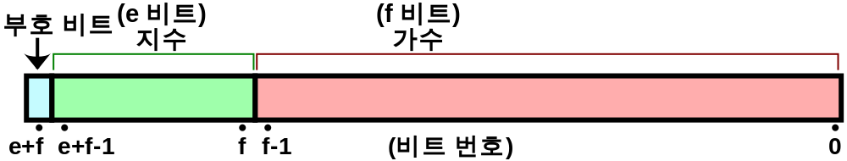
원시 변수 (Primitive variable)
실수형
부동 소수점 표현
float
32bits
1.40239846E-45f ~ 3.40282347E+38f
※ float 변수 사용시 항상 뒤에 f를 붙여주어야 한다.
double
64bits
4.94065645841246544E-324 ~ 1.79769313486231570E+308

Slide 37
원시 변수 (Primitive variable)
문자형
char
16 bits
\u0000 ~ \uFFFF
유니코드 문자, 실제로는 숫자
참/거짓형
boolean
1bits
true/false

Slide 38
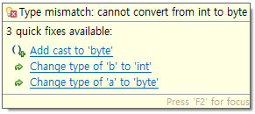


원시 변수 (Primitive variable)
넘치면 안됨
반대의 경우는 허용
ex) int a = 24;
byte b = a;
ex) byte a = 24;
int b = a;
변수명 앞에 숫자 불가능
ex) int 1a = 24;
변수명에 예약어 사용 불가능
ex) int int = 24;

Slide 39
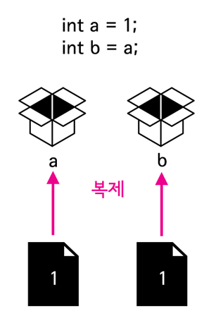

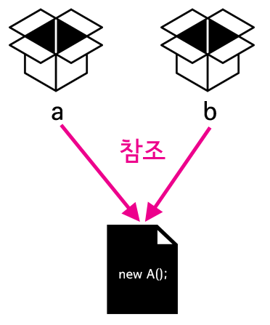
레퍼런스
Notes:
레퍼런스 타입은 new 연산자를 통해서 힙(heap) 영역에 생성되는 자료형들을 의미합니다. 레퍼런스 타입으로는 클래스, 배열, 인터페이스가 있습니다.
원시 변수와 차이점은 원시변수는 값을 복제하여 저장하기 때문에 a,b는 서로 다른 공간에 저장되어져 있습니다.
반면 레퍼런스 타입에서 b의 멤버변수 id를 변경하게 되면, a의 멤버변수 id도 변경됩니다. a,b에 담긴 인스턴스가 서로 같다는 것을 의미합니다.
레퍼런스 타입은 크기가 가변적이고, 기본값으로 null값을 가지게 됩니다.

Slide 40
레퍼런스
Car car1; // 선언
car1 = new Car(); // 할당
Car car2 = new Car();
car1, car2 : 지역 변수, 스택 영역, 함수가 끝나면 자동적으로 사라짐.
Car 객체 -> 힙 영역에 만들어짐.

Slide 41
레퍼런스 - 배열
array
array[0]
array[1]
array[2]
array[3]
array[4]
int[] array; // 선언
int _array[];
int[] array = new int[5]; // 초기값 0
int _array[] = { 1, 2, 3, 4, 5 };

Slide 42
Call by vaule (Not call by reference)
public static void check(Worker he) {
he.getJob().equals("Police"); //true
he = new Worker("Bob","Nurse");
he.getJob().equals("Nurse"); //true
}
main()
Worker bob = new Worker("Bob", "Police");
check(bob);
bob.getJob().equals("Police"); //true
bob.getJob().equals("Nurse"); //false
Notes:
c에서 처럼 call-by-reference가 되려면 check라는 함수를 실행 후 bob의 job이 Nurse로 바뀌어 있어야 합니다.
파라미터인 Worker he 객체는 main의 bob이 복사되어 진 객체이고, new Worker();가 실행되면서 새로운 객체가 힙 메모리 영역에 할당 되고, he는 새로운 Worker 객체의
레퍼런스 정보를 가지게 되는 것 입니다. 따라서 자바는 파라미터 전달 시에 값이 복사되어 전달되는 콜바이 밸류방식이라고 합니다.

Slide 43
Garbage
힙
a
Book
Book
Book
Book a = new Book();
Book b = new Book();
Book c = new Book();
b = a;
c = null;
b
c
힙
a
Book
Book
Book
b
c
Notes:
가비지란 정리되지 않은 메모리, 유효하지 않은 메모리 주소를 말하는데,
위의 경우에서 보면 book객체가 세 개가 생성이 되었으나 b = a; 식에 의해 b는 a가 참조하는 객체를 참조하게 되었습니다.
c는 널값을 가진 레퍼런스가 되어 결국 힙 메모리에는 사용되지 않는 상태의 메모리 두 개가 있습니다. 이를 가비지라하고,
자바에서 가비지는 가비지 컬렉터에 의해 정리됩니다.

Slide 44

Garbage Collector
Heap 내의 객체 중에서 garbage를 찾아냄.
찾아낸 garbage를 처리해서 힙의 메모리를 회수함.
JVM의 GC에서 메모리 정리는 따로 쓰레드로 동작함.

Slide 45
GC 대상
1. 모든 객체 참조가 null 인 경우.
2. 객체가 블럭 안에서 생성되고 블럭이 종료된 경우.
3. 부모 객체가 null이 된 경우, 자식 객체는 자동적으로 GC 대상이 된다.
4. 객체가 Weak 참조만 가지고 있을 경우.
5. 객체가 Soft 참조이지만 메모리 부족이 발생한 경우.
※ WeakReference, SoftReference 는 java.lang.ref에서 클래스 형태로 제공.

Slide 46
GC - 시나리오
1. 객체가 new 키워드로 생성 될 때, Eden 영역에 생성된다.
Eden 영역
Survivor1 영역
Survivor2 영역
Young 영역
Old 영역
참고 : https://preamtree.tistory.com/118

Slide 47
GC - 시나리오
2. Eden 영역이 꽉 차면, GC가 한번 일어나며, 살아남은 객체는 Survivor 영역 중 하나로 이동.
Eden 영역
Survivor1 영역
Survivor2 영역
Young 영역
Old 영역

Slide 48
GC - 시나리오
3. 하나의 Survivor 영역이 가득 차게 되면, 그 Survivor 영역에서 GC가 일어남,
GC가 일어난 Survivor 영역은 비어있어야 함.
Eden 영역
Survivor1 영역
Survivor2 영역
Young 영역
Old 영역
Notes:
young 영역에서 객체가 사라질 때를 Minor GC가 발생했다고 합니다.

Slide 49
GC - 시나리오
4. Survivor1, 2 영역을 왔다 갔다 하는 과정을 반복, 계속 살아있는 객체는 Old 영역으로 이동.
만약, Eden 영역에 살아있는 객체가 Survivor 영역보다 큰 경우, 바로 Old영역으로 이동.
Eden 영역
Survivor1 영역
Survivor2 영역
Young 영역
Old 영역

Slide 50
Old Generation의 GC 방식
Stop-the-world : GC를 실행하기 위해 JVM이 모든 애플리케이션 실행을 멈추는 것.
GC 튜닝 : Stop-the-world를 줄이는 것.
5가지 방식 명시적 지정 방법
- 시리얼 콜렉터 (Serial Collector) -XX:+UseSerialGC
- 병렬 콜렉터 (Parallel Collector) -XX:+UseParallelGC
- 병렬 압축 콜렉터 (Parallel Compacting Collector) -XX:+UseParallelOldGC
- CMS 콜렉터 (CMS Collector) -XX:+UseConcMarkSweepGC
- G1 콜렉터 (Garbage First Collector) -XX:+UnlockExperimentalVMOptions
-XX:+UseG1GC
Notes:
Old 영역에서 발생하는 GC는 Major GC라고 합니다.

Slide 51
시리얼 콜렉터 (Serial Collector)
수행 전
Young 영역은 위에서 설명한 대로 정리.
Mark-Sweep-Compact 알고리즘.
- 살아 있는 객체 식별 (Mark)
- Old 영역의 가장 앞부분 부터
살아있는 것만 남기고 삭제 (Sweep)
- 살아있는 객체를 앞으로 모음 (Compact)
수행 후
느리지만, 시스템 자원을 덜 사용.

Slide 52
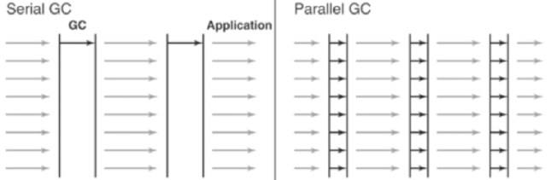
병렬 콜렉터 (Parallel Collector)
시리얼 콜렉터 방식과 알고리즘은 같음.
단일 스레드가 GC를 수행하는 시리얼 콜렉터.
병렬 콜렉터 방식은 GC를 처리하는 스레드가 여러 개.
시스템 자원이 넉넉할 때 유리.
Serial VS Parallel

Slide 53
병렬 압축 콜렉터
병렬 콜렉터 방식과 비슷.
Old 영역의 GC에서 Mark-Summary-Compaction 알고리즘
Mark-Sweep-Compaction
- Old 영역 전체를 훑어 살아있는 객체만 찾아내는 방식
Mark-Summary-Compaction
- 여러 스레드가 Old 영역을 분리하여 훑는다.
- Compaction된 영역을 별도로 훑어본다.

Slide 54
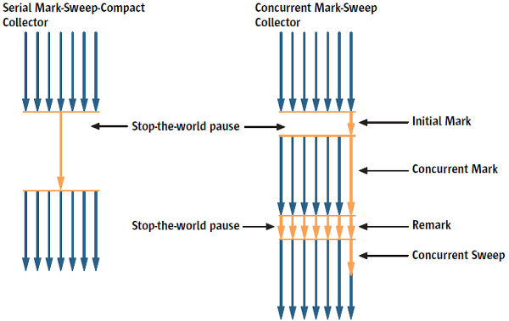
CMS 콜렉터
low-latency collector
힙 메모리가 클 때 적합
Young 영역에 대한 GC는
병렬 콜렉터와 동일
Notes:
https://www.cubrid.org/blog/understanding-java-garbage-collection

Slide 55
CMS 콜렉터
1. Initial Mark : 클래스 로더에서 가장 가까운 객체 중에서만 살아있는 객체를 찾음. 멈추는 시간이 매우 짧음.
2. Concurrent Mark : Initial Mark 단계에서 살아남은 객체의 참조를 따라가며 살아있는 객체를 찾는다.
(이 때 여러 개의 스레드가 동작한다.)
3. Remark : Concurrent Mark를 수행하는 동안 객체의 참조가 끊기거나, 새롭게 생긴 객체가 없는지 다시 한번 확인
4. Concurrent Sweep : 표시되어 있는 쓰레기를 정리하는 단계
Notes:
https://www.cubrid.org/blog/understanding-java-garbage-collection

Slide 56
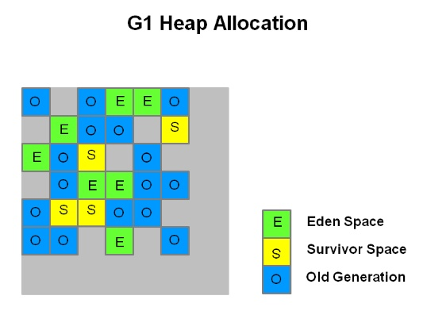
G1 콜렉터
Java7에서 새롭게 소개된 GC 방식.
기존의 GC방식 : Old 영역, Young 영역 구별
G1 콜렉터 방식
- 바둑판 모양의 영역
- 각각 Eden, Survivor, Old영역의 역할을 동적으로 바꿔가며 GC가 일어난다.

